Slide 1


Gestión de ecosistemas
Consejos para abordarlos
(para interactuar con sistemas)
https://www.15-15-15.org/webzine/2019/02/03/bailar-con-sistemas/

Slide 2
Gestión de ecosistemas
Consejos para interactuar con sistemas y abordar problemas retorcidos
1. Píllale el ritmo
Observa su funcionamiento. Pon el foco en su dinámica y estructura. Con datos fiables.
Aprende su historia. Empezar por ahí ayuda a formular preguntas útiles.

Slide 3
Gestión de ecosistemas
Consejos para interactuar con sistemas y abordar problemas retorcidos
2. Escucha la “sabiduría” del sistema
Apoya las estructuras existentes que ayudan al sistema a funcionar. Ej. Ayuda humanitaria.
3. Airea tus modelos mentales
Tu conocimiento del sistema no es más que un modelo simplificado de la realidad (Kant)
Recopila cuantas más visiones puedas mejor. Esto te ayudará a entender mejor lo que ocurre.

Slide 4
Gestión de ecosistemas
Consejos para interactuar con sistemas y abordar problemas retorcidos
4. Mantente humilde y aprendiz
Aprendemos por experimentación y de los errores cometidos (abrázalos)
Nada de empeñarse en mantener el rumbo.
Pequeños pasos y evaluación constante.
5. El flujo de información es clave
Comparte tus datos, no retengas información ni la distorsiones. Ej. Contaminación USA.

Slide 5
Gestión de ecosistemas
Consejos para interactuar con sistemas y abordar problemas retorcidos
6. Sitúa la responsabilidad en el sistema
El sistema debe de tener mecanismos de regulación eficaces.
Responsabilidad intrínseca. Envía retroalimentación clara y rápidamente a los que deciden.

Slide 6
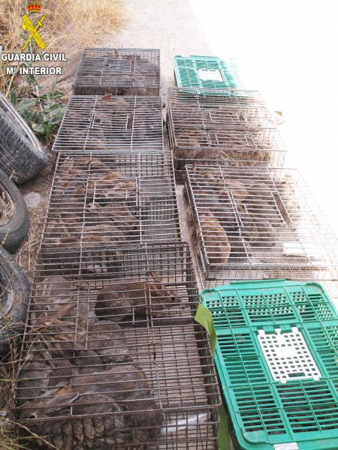
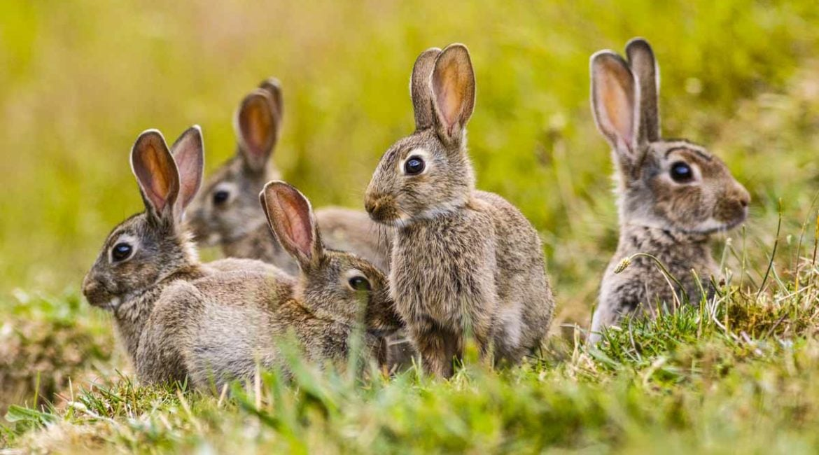
Gestión de ecosistemas
Consejos para interactuar con sistemas y abordar problemas retorcidos
8. Busca el bien del conjunto
No maximizar partes del sistema ignorando el conjunto.

Slide 7
Gestión de ecosistemas
Consejos para interactuar con sistemas y abordar problemas retorcidos
9. Amplía los horizontes temporales
Proyectar la mirada en el tiempo ayuda a entender mejor el sistema.
Los sistemas tienen memoria

Slide 8
Gestión de ecosistemas
Global (ecosistema)
Glaciaciones vs. distrib. biodiv
Sedimentos antiguos en lagos
Escala del “efecto”
Efecto agricultura en suelo
1 seg.
Implicaciones para la gestión
1000 años
Lluvia vs. Producción 1ª
Tiempo desde el “impacto”
Luz vs. fotosíntesis
Local (individuo)
Sala, O. E., Gherardi, L. a, Reichmann, L., Jobbágy, E., & Peters, D. (2012). Legacies of precipitation fluctuations on primary production: theory and data synthesis. Philosophical Transactions of the Royal Society of London. Series B, Biological Sciences, 367(1606), 3135–44. doi:10.1098/rstb.2011.0347
F., Aber, J., Burke, I., & Brokaw, N. (2003). The importance of land-use legacies to ecology and conservation. BioS
Daryl L. Moorhead, Peter T. Doran, Andrew G. Fountain, W. Berry Lyons, Diane M. McKnight, John C. Priscu, Ross A. Virginia, D. H. W. (1999). Ecological Legacies: Impacts on Ecosystems of the McMurdo Dry Valleys. BioScience. Retrieved Foster, D., Swanson,

Slide 9
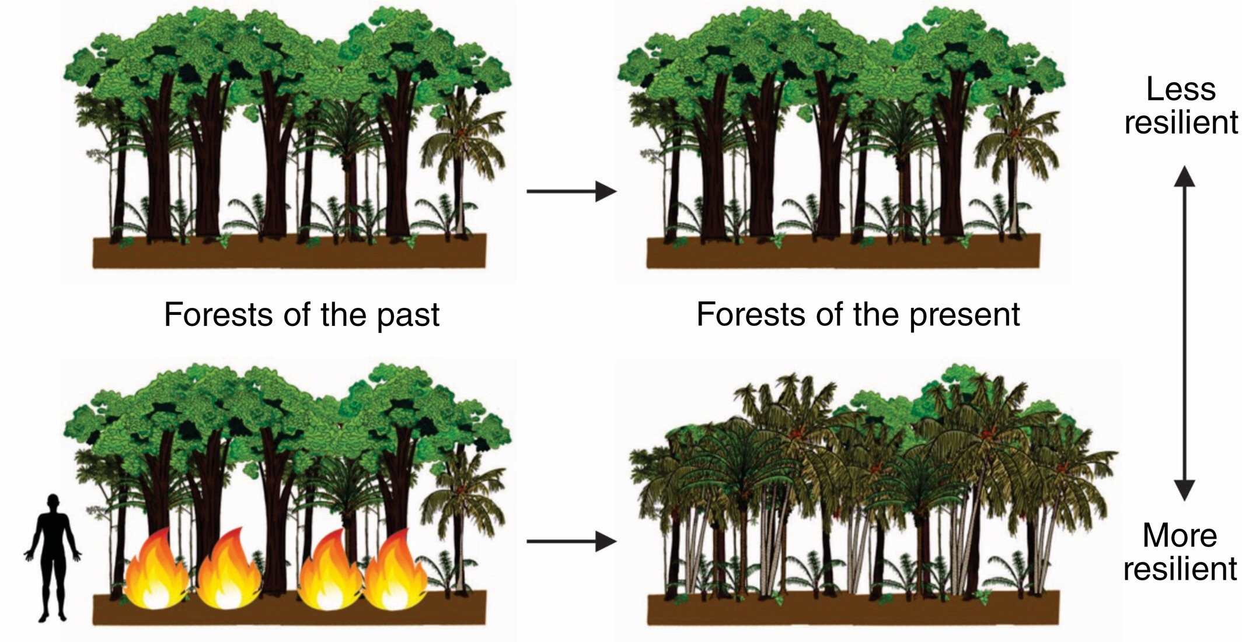
Gestión de ecosistemas
Consejos para interactuar con sistemas y abordar problemas retorcidos
9. Amplía los horizontes temporales
https://besjournals.onlinelibrary.wiley.com/doi/10.1002/pan3.10510

Slide 10
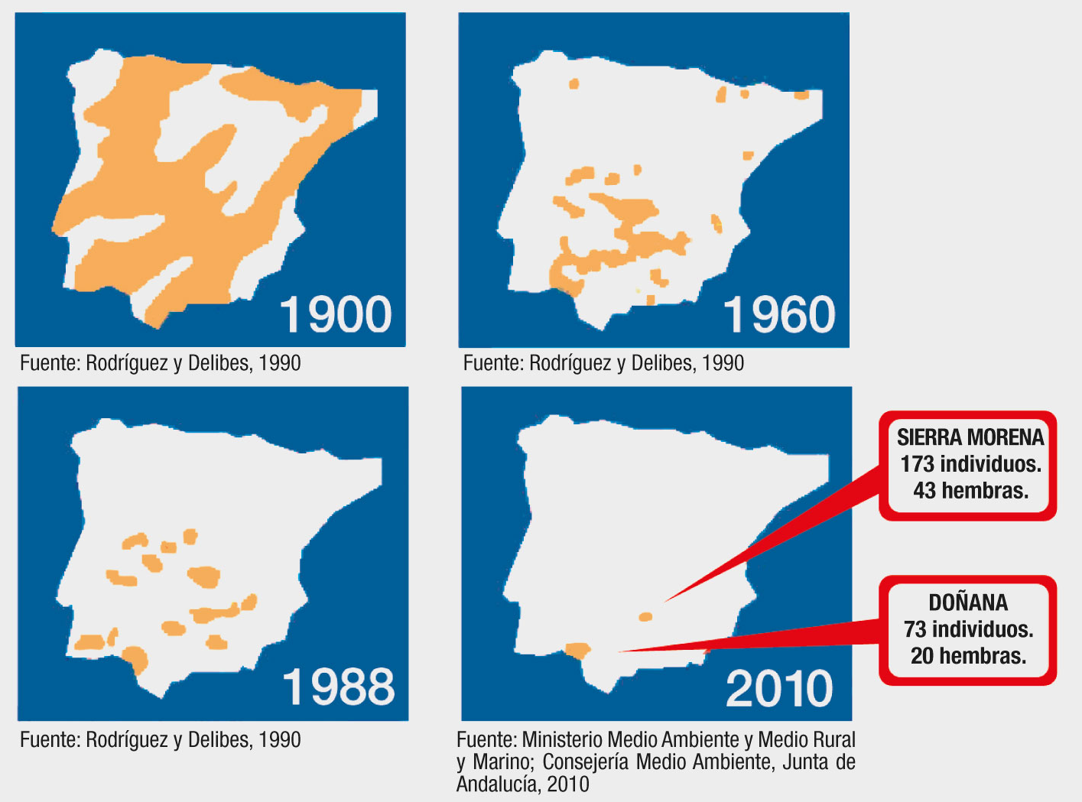
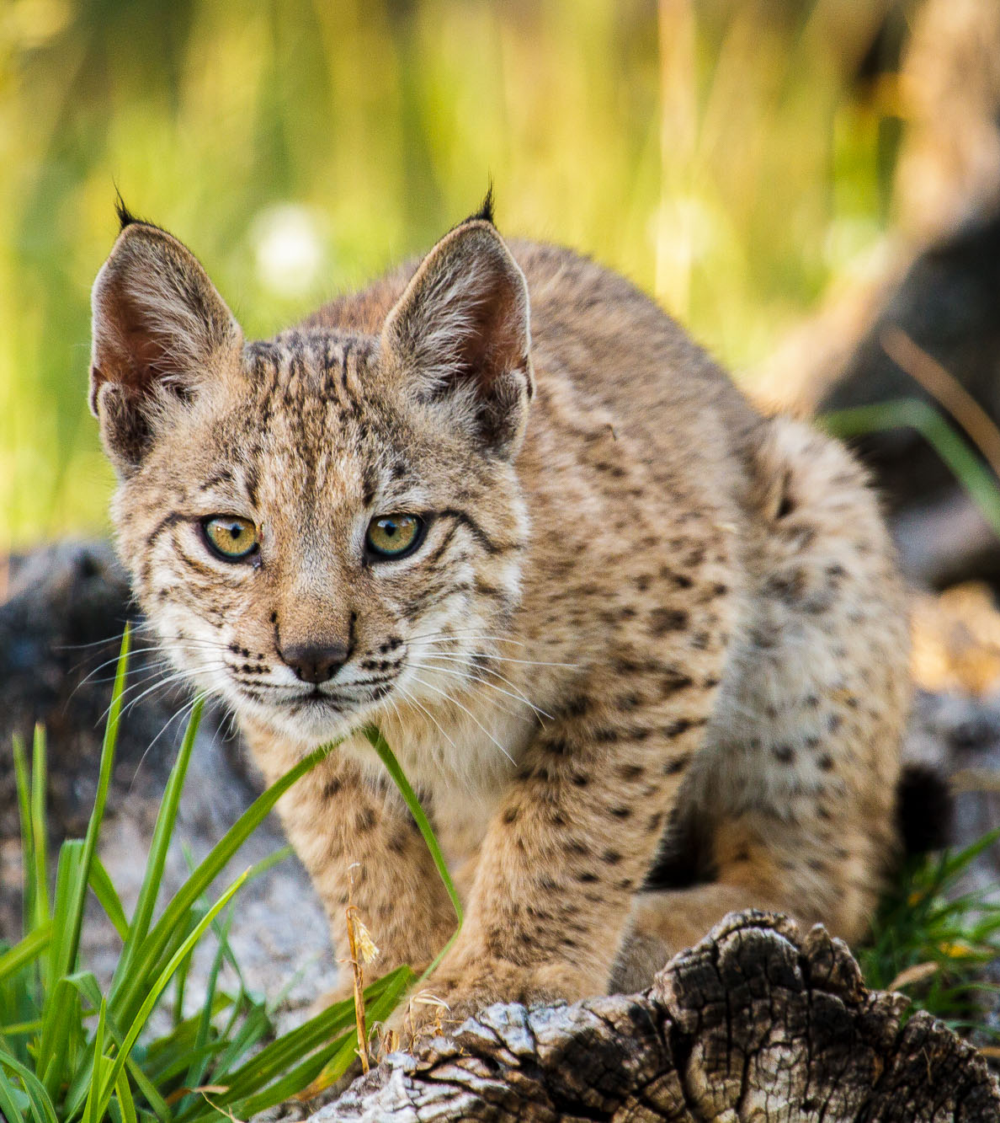
Gestión de ecosistemas
Consejos para interactuar con sistemas y abordar problemas retorcidos
9. Amplía los horizontes temporales
Deuda de extinción

Slide 11
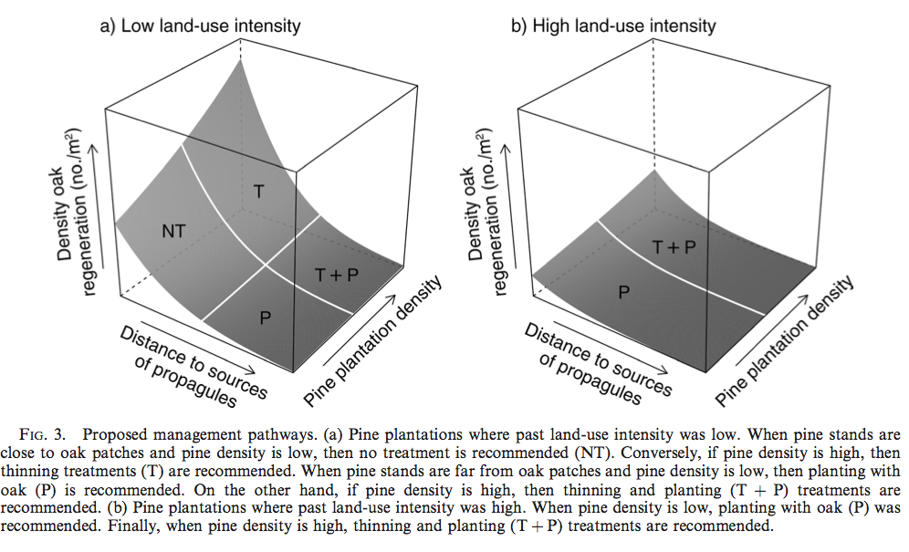
Gestión de ecosistemas
Consejos para interactuar con sistemas y abordar problemas retorcidos
9. Amplía los horizontes temporales
Navarro-González et al. 2013. Ecological Applications. 23(6). 1267-1276

Slide 12
Gestión de ecosistemas
Consejos para interactuar con sistemas y abordar problemas retorcidos
10. Amplía los horizontes del pensar
Desafía los horizontes de las disciplinas.
Escucha empáticamente y sin juicio.
Actitud de aprendizaje
11. Amplía los horizontes del cuidado
Las relaciones fuertes ayudan a resolver problemas.
Los sistemas se basan en la interconexión

